Slide 1
РАЗВИТИЕ МЕЛКОЙ МОТОРИКИ РУК У МЛАДШИХ ДОШКОЛЬНИКОВ
Матиева Валида Зайнулаевна

Slide 2
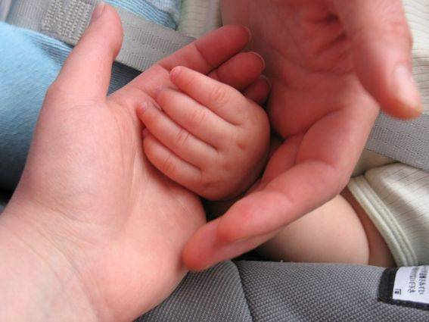
«Ум ребёнка находится на кончиках его пальцев» В.А.Сухомлинский.
Движение рук – это
стимуляция развития речи;
стимуляция развития психических функций: мышления, внимания, памяти;
основа для формирования навыков самообслуживания у детей;
показатель готовности ребёнка к обучению в школе.

Slide 3
Развитию мелкой моторики рук способствуют:
Игры и упражнения
Пальчиковые игры
Изобразительная деятельность
Массаж рук

Slide 4
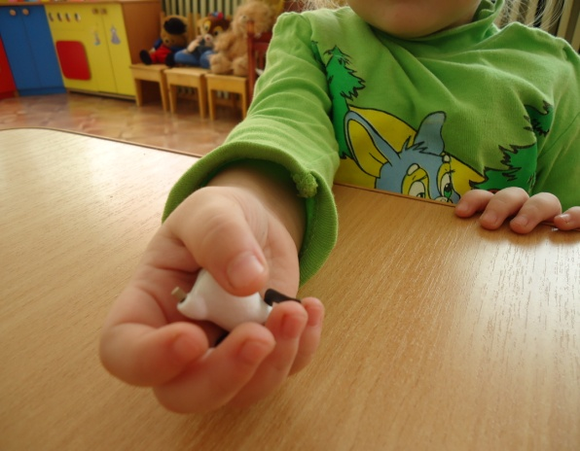
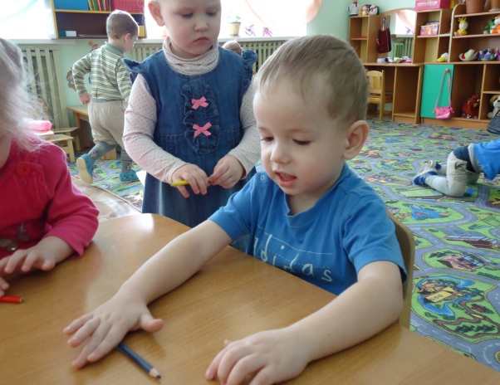
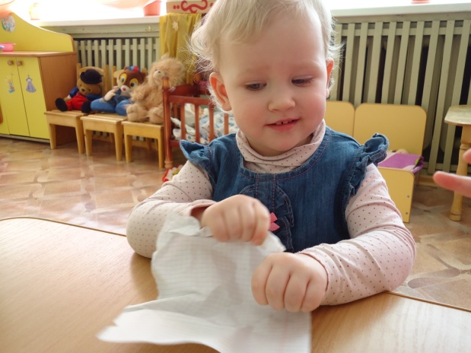
Игры и упражнения:
«
Спрячь в ладошке» (Мелкие предметы прячутся в ладошке, передаются друг другу, дети угадывают предметы на ощупь)
«Игры с цветными карандашами» (Перекладывание карандаша из одной руки в другую, перекатывание карандаша пальцами, конструирование, перекладывание карандашей в коробку)
«Игры с бумагой» (Комкание листов бумаги с последующим разглаживанием, отрывание небольших кусочков бумаги, складывание на несколько частей)

Slide 5
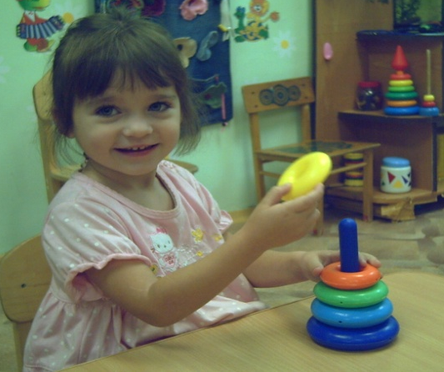
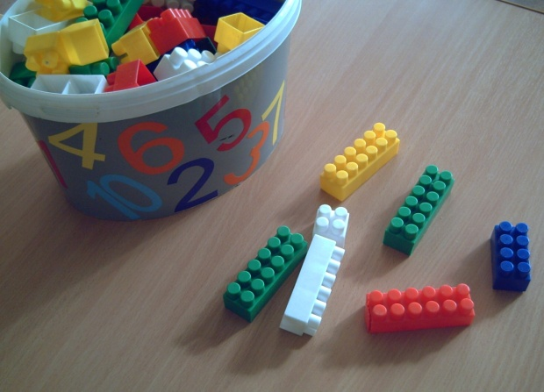
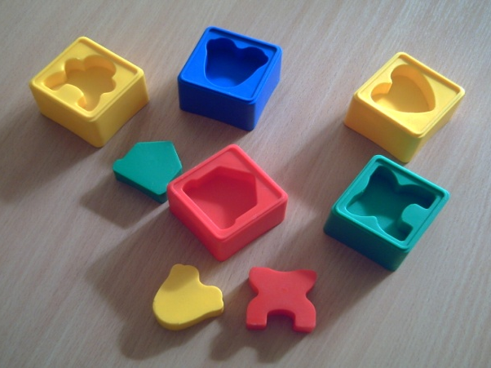
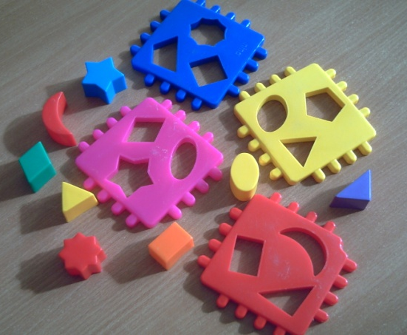
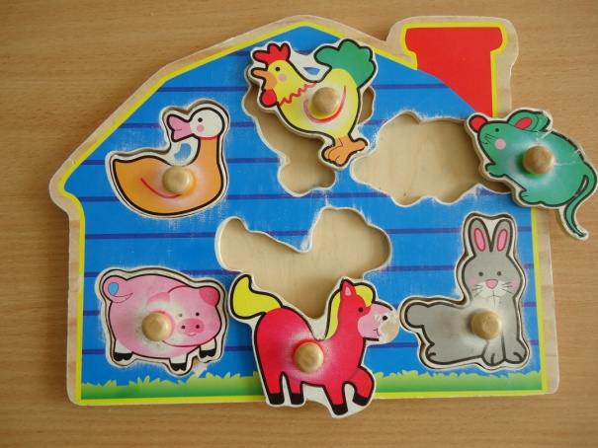
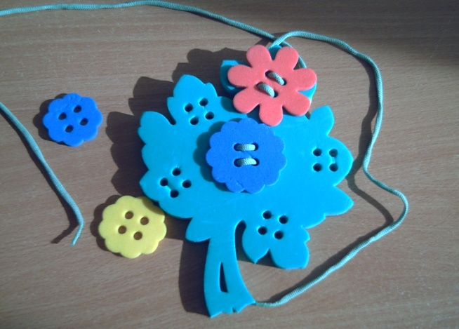
Различные игрушки:
Пирамидки, конструкторы, кубики и вкладыши, шнуровки.

Slide 6
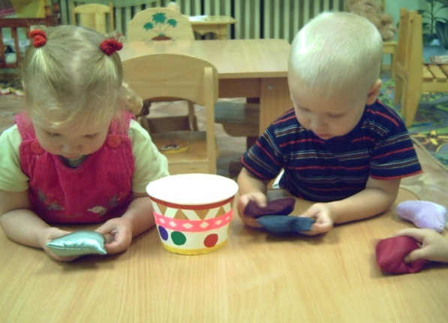
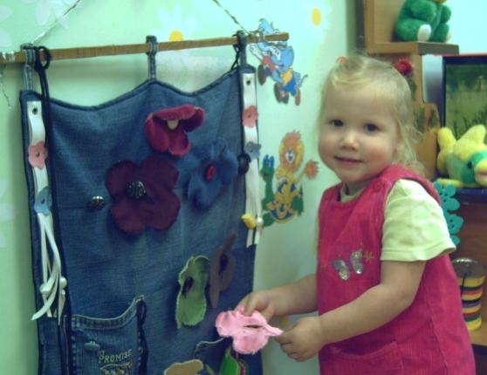
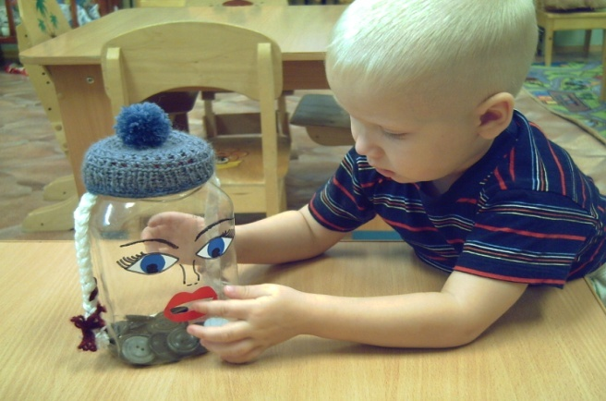
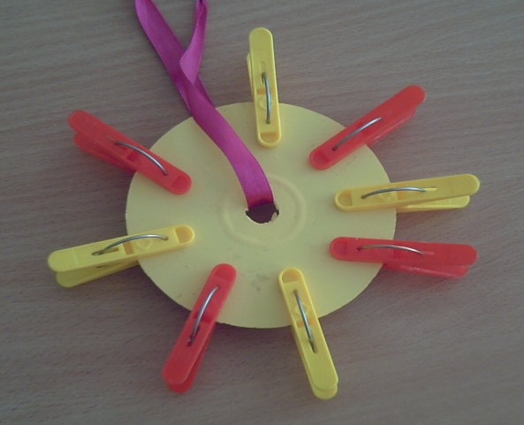
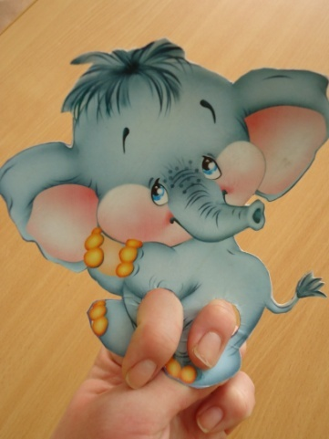
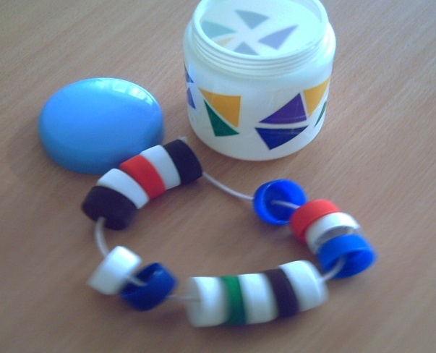
Самодельные игрушки:
Сенсорные мешочки и коврики, куклы, «солнышко», бусы, куклы-ходилки.

Slide 7
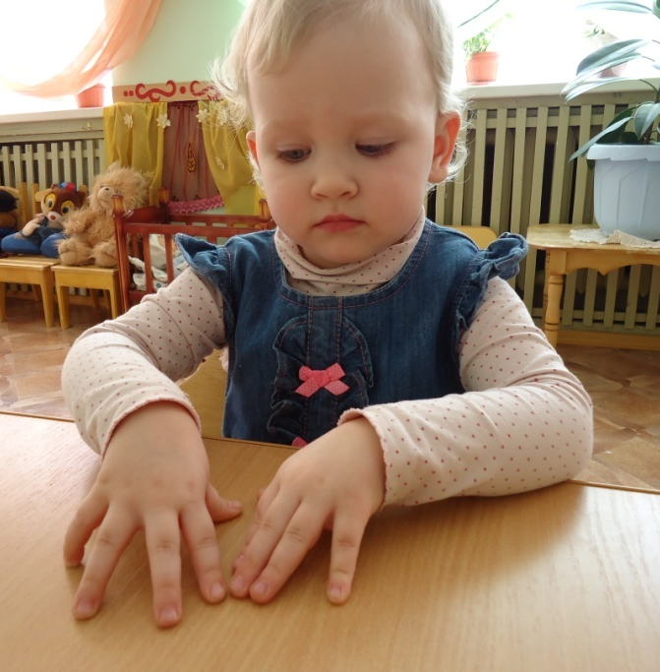
Пальчиковые игры:
«Вышла курочка гулять…»
«Мои пальчики расскажут…»
«Жил-был зайчик…» и др.

Slide 8
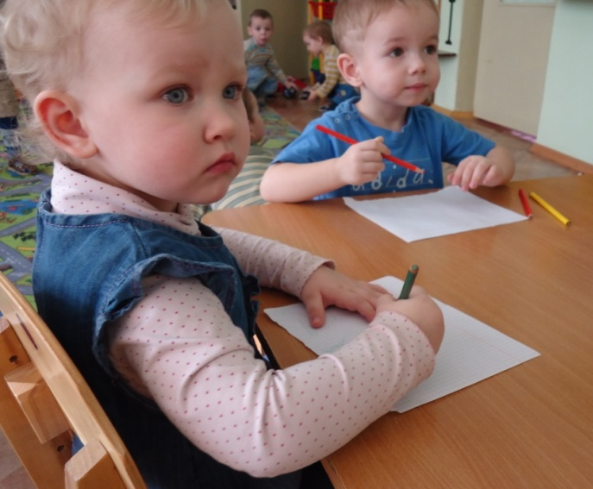
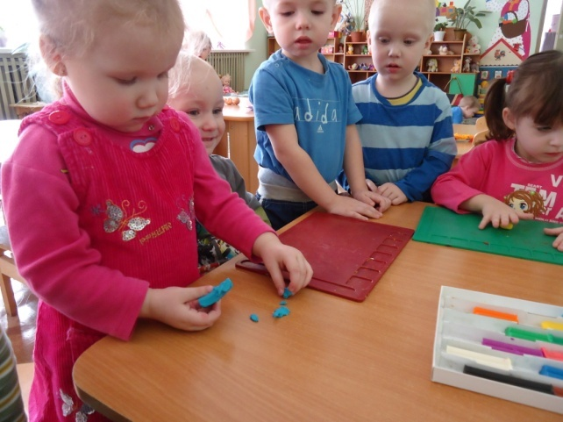
Изобразительная деятельность:
Рисование (ставим точки, рисуем линии, обводим шаблоны, закрашиваем контуры.)
Лепка (отщипываем кусочки пластилина, катаем «колбаски», сплющиваем, совмещаем с другими материалами и т.п.)

Slide 9
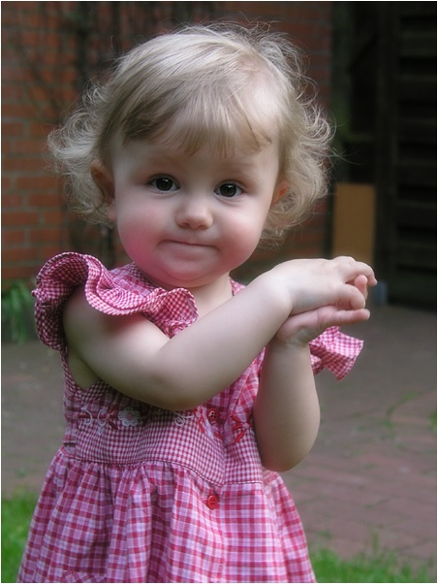
Массаж рук:
Растирание, поглаживание, пощипывание, постукивание кистей рук и каждого пальчика отдельно. Старые добрые «ладушки», «сорока-ворона», «коза рогатая» и т.п.

Slide 10
СПАСИБО ЗА ВНИМАНИЕ!

